Slide 1




Autoridade Reguladora de TIC
Quadro Jurídico Nacional sobre Crimes e Segurança Cibernética
Fonte: https://www.techlise.com.br/blog/o-que-pode-acontecer-se-sua-empresa-nao-passar-pela-transformacao-digital/
Dr. Edson de Sousa Psico
Chefe do Gabinete Jurídico do INTIC, I.P
Maputo, 18 Novembro de 2025

Slide 2
Sumário
  Introdução;
  Objectivos do Quadro Jurídico sobre crimes cibernéticos e segurança cibernética;
  Quadro Jurídico sobre crimes cibernéticos e segurança cibernética em Moçambique;
  Instrumentos Internacionais Adoptados e Ratificados por Moçambique;
  Desafios e Perspectivas;
  Considerações Finais.
Instituto Nacional de Tecnologias de Informação e Comunicação (INTIC, IP)
www.intic.gov.mz

Slide 3
1. Introdução
O Governo de Moçambique por reconhecer o poder das Tecnologias de Informação e Comunicação (TIC), tem vindo a aprovar ao longo do tempo várias Políticas, Estratégias, Leis e outros instrumentos regulamentares, com vista acompanhar e fazer parte da Transformação Digital Global.
O Ministério das Comunicação e Transformação Digital (MCTD), através do Instituto Nacional de Tecnologias de Informação e Comunicação (INTIC, I.P), no âmbito das suas atribuições e competências, tem promovido a realização de várias actividades e proposto a aprovação de vários instrumentos orientadores de políticas, estratégias, instrumentos legais e regulamentares que visam garantir a promoção da Transformação Digital no país e estabelecer um ecossistema seguro de Transacções Electrónicas e de Governação de Dados.
A Política de Segurança Cibernética e Estratégia da sua Implementação foi aprovada pelo Governo através da Resolução n.º 69/2021 de 31 de Dezembro.
Instituto Nacional de Tecnologias de Informação e Comunicação (INTIC, IP)
www.intic.gov.mz

Slide 4
2. Objectivos do Quadro Jurídicos sobre crimes cibernéticos e segurança cibenrnética
São objectivos do Quadro Jurídico Nacional sobre crimes cibernéticos e segurança cibernética:
Prevenir e punir crimes cometidos através de sistemas informáticos.
Estabelecer mecanismos para protecção de infraestruturas críticas de informação.
Promover a segurança, confiança e resiliência no espaço cibernético.
Reforçar a protecção de dados pessoais e a privacidade dos cidadãos.
Instituto Nacional de Tecnologias de Informação e Comunicação (INTIC, IP)
www.intic.gov.mz

Slide 5






3. Quadro Legal e Regulamentar de TIC de Moçambique
  3.1. Instrumentos Orientadores, Legais e Regulamentares Aprovados
Lei das Transações Electrónicas (LTE) - Lei n.º 3/2017 de 9 de janeiro
A Lei estabelece os princípios, normas gerais e o regime jurídico de transacções electrónicas em geral, de comércio electrónico e de governo electrónico em particular, visando garantir a protecção na utilização das Tecnologias de Informação e Comunicação.
Resolução N.º 17/2018, de 21 de Junho
Aprova a Politica para a Sociedade da Informação;
Decreto N.º 67/2017, de 1 de Dezembro
Aprova o Quadro de Interoperabilidade de Governo Electrónico;
Resolução N.º 5/ 2019 , de 20 de Junho
Ratifica a Convenção da União Africana sobre Cibersegurança e Protecção de Dados Pessoais (Convenção de Malabo);
.
Resolução N.º 69/2021, de 31 de Dezembro
Aprova a Politica Nacional de Segurança Cibernética e sua Estratégia de Implementação;
Decreto N.º 82/2020, de 10 de Setembro;
Aprova o Regulamento do Uso do Domínio “.mz” Moçambique;
Resolução Nº 59/ 2019 de 16 de Outubro
Aprova o Plano Estratégico para a Sociedade da Informação;
Decreto N.º 42/2024, de 18 de Junho
Aprova o Regulamento do Repositório Científico de Moçambique
Decreto N.º 59/ 2019 de 3 de Julho
Aprova o Regulamento do Sistema de Certificação Digital de Moçambique;
Decreto N.º 59/2023 de 27 de Outubro
Aprova o Regulamento de Registo e Licenciamento de Provedores Intermediários de Serviços Electrónicos e de Operadores de Plataformas Digitais
Resolução nr. 39/2024, de 23 de Julho Política e Estratégia Nacional de Ciência, Tecnologia e Inovação, aprovada através da
Instituto Nacional de Tecnologias de Informação e Comunicação (INTIC, IP)
www.intic.gov.mz

Slide 6
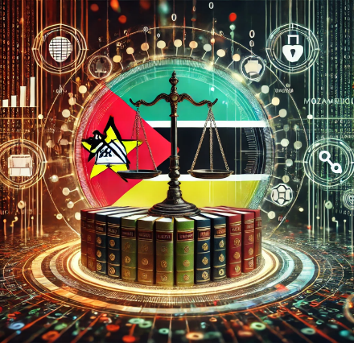
3. Quadro Legal e Regulamentar de TICs em Moçambique
3.2. Leis e Regulamentos: em elaboração, revisão e planificados
Lei de Segurança Cibernética - Aprovada em Setembro a Proposta pelo CM;
Lei de Crimes Cibernéticos - Aprovada em Setembro a Proposta pelo CM;
Lei de Protecção de Dados Pessoais;
Regulamento de Acesso e Uso do Sistema Centralizado de Correio Electrónico do Governo;
Regulamento de Computação em Nuvem; e
Regulamento de Centros de Dados.
Regulamento do Quadro de Interoperabilidade de Governo Electrónico.
Política e Estratégia Nacional de Governação de Dados;
Estratégia Nacional de Transformação Digital;
Estratégia Nacional de Inteligência Artificial;
Estratégia Nacional de Governo Digital;
Regulamento de Padrões de Desenvolvimento de Sistemas para a Administração Pública; e
Regulamento do Comércio Electrónico.
5
Lei de Defesa dos Direitos Autorais Online;
Lei de Inteligência Artificial; e
Regulamento de Dados Abertos.
5
5
Instituto Nacional de Tecnologias de Informação e Comunicação (INTIC, IP)
www.intic.gov.mz

Slide 7
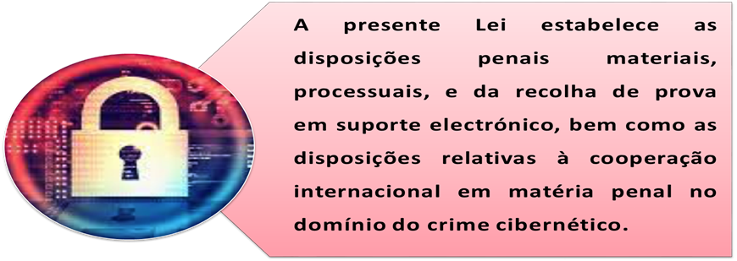
3. Quadro Legal e Regulamentar de TICs em Moçambique
3.2.1 Proposta de Lei de Crimes Cibernéticos
Instituto Nacional de Tecnologias de Informação e Comunicação (INTIC, IP)
www.intic.gov.mz

Slide 8
3. Quadro Legal e Regulamentar de TICs em Moçambique
Âmbito de aplicação
A Lei aplica-se a todas as pessoas singulares, colectivas públicas ou privadas que usam redes de comunicação de dados e sistemas de informação.
As disposições processuais previstas na Lei aplicam-se à investigação dos crimes:
a) previstos na presente Lei;
b) cometidos por meio de um sistema informático; e
c) em relação aos quais seja necessário proceder à recolha de prova em suporte electrónico.
Instituto Nacional de Tecnologias de Informação e Comunicação (INTIC, IP)
www.intic.gov.mz

Slide 9
3. Quadro Legal e Regulamentar de TICs em Moçambique
Estrutura da Proposta de Lei de Crimes Cibernéticos
Capítulo I
Disposições Gerais.
Capítulo II
Disposições penais materiais.
Capítulo III
Disposições processuais.
Capítulo IV
Cooperação internacional.
Capítulo V
Disposições finais.
A presente proposta de Lei apresenta 5 Capítulos com 32 artigos.
Instituto Nacional de Tecnologias de Informação e Comunicação (INTIC, IP)
www.intic.gov.mz

Slide 10
3. Quadro Legal e Regulamentar de TICs em Moçambique
Artigo 21
(Âmbito da cooperação internacional)
As autoridades nacionais competentes cooperam com as autoridades estrangeiras competentes para efeitos de investigações ou procedimentos respeitantes a crimes relacionados com sistemas ou dados informáticos, bem como para efeitos de recolha de prova, em suporte electrónico, de um crime.
Instituto Nacional de Tecnologias de Informação e Comunicação (INTIC, IP)
www.intic.gov.mz

Slide 11
3. Quadro Legal e Regulamentar de TICs em Moçambique
Artigo 23
(Ponto de contacto permanente para a cooperação internacional)
Para fins de cooperação internacional, tendo em vista a prestação de assistência imediata a investigações e procedimentos respeitantes a infracções penais é assegurada a manutenção de uma estrutura que garante um ponto de contacto disponível em permanência, 24 horas por dia, 7 dias por semana.
Instituto Nacional de Tecnologias de Informação e Comunicação (INTIC, IP)
www.intic.gov.mz

Slide 12

3. Quadro Legal e Regulamentar de TICs em Moçambique
2.2.2 Proposta de Lei de Segurança Cibernética
A Lei estabelece o regime jurídico aplicável à Segurança Cibernética, visando garantir a segurança do cidadão, das instituições e do Estado, bem como assegurar a protecção de redes de comunicação de dados, de dados, de sistemas de informação e de infra-estruturas críticas no espaço cibernético.
Instituto Nacional de Tecnologias de Informação e Comunicação (INTIC, IP)
www.intic.gov.mz

Slide 13
3. Quadro Legal e Regulamentar de TICs em Moçambique
Equipa Nacional de Resposta a Incidentes de Segurança Cibernética
ARTIGO 13
(Natureza)
A Equipa Nacional de Resposta a Incidentes de Segurança Cibernética, abreviadamente designada por nCSIRT.MZ, é o órgão de coordenação operacional e estratégica para prevenir e responder aos incidentes de segurança cibernética em articulação com as Equipas de Resposta a Incidentes de Segurança Cibernética Sectoriais e Institucionais existentes.
A nCSIRT.MZ funciona na Entidade Reguladora de Tecnologias de Informação e Comunicação.
Instituto Nacional de Tecnologias de Informação e Comunicação (INTIC, IP)
www.intic.gov.mz

Slide 14
3. Quadro Legal e Regulamentar de TICs em Moçambique
CAPÍTULO IV
Requisitos de Segurança e Notificação de Incidentes
A presente proposta de lei introduz a obrigatoriedade da notificação de incidentes de segurança cibernética para a administração pública e o sector privado.
Instituto Nacional de Tecnologias de Informação e Comunicação (INTIC, IP)
www.intic.gov.mz

Slide 15

3. Quadro Legal e Regulamentar de TICs em Moçambique
Estrutura da Proposta de Lei de Segurança Cibernética
Capítulo I
Disposições Gerais.
Capítulo II
Organização do Sistema de Segurança Cibernética.
Capítulo III
Segurança das Redes dos Sistemas de Informação.
Capítulo IV
Requisitos de Segurança e Notificação de Incidentes.
Capítulo V
Fundo de Segurança Cibernética.
Capítulo VI
Supervisão, fiscalização, contravenções e sanções.
Capítulo VII
Disposições finais.
Instituto Nacional de Tecnologias de Informação e Comunicação (INTIC, IP)
www.intic.gov.mz

Slide 16

3. Quadro Legal e Regulamentar de TICs em Moçambique
2.2.3 Proposta de Lei de Protecção de Dados
A Lei estabelece as normas, os princípios e as regras gerais aplicáveis ao tratamento de dados pessoais constantes em registos físicos e informáticos por entidades públicas e privadas.
Instituto Nacional de Tecnologias de Informação e Comunicação (INTIC, IP)
www.intic.gov.mz

Slide 17
3. Quadro Legal e Regulamentar de TICs em Moçambique
Estrutura da Proposta de Lei de Protecção de Dados
Capítulo I - Disposições gerais.
Capítulo II – Organização do Sistema Nacional de Protecção de dados pessoais.
Capítulo III – Tratamento de Dados Pessoais.
Capítulo IV – Direitos do Titular dos Dados pessoais.
Capítulo V – Tratamento de Dados pessoais pelas Instituições Públicas.
Capítulo VI - Transferência Internacional de Dados pessoais.
Capítulo VII - Atribuições e responsabilidades do Encarregado de protecção de dados pessoais.
Capítulo VIII - Responsabilidade e Ressarcimento de Danos.
Capítulo IX - Segurança e boas prácticas.
Capítulo X - Notificação de Violação de Dados Pessoais.
Capítulo XI – Tutela Administrativa e Jurisdicional
Capítulo XII – Sanções Administrativas.
Capítulo XIII - Anonimização de Dados.
Capítulo XIV - Registo Cronológico e Registo das Actividades de Tratamento.
Capítulo XV – Disposições finais e transitórias.
Instituto Nacional de Tecnologias de Informação e Comunicação (INTIC, IP)
www.intic.gov.mz

Slide 18
3. Quadro Legal e Regulamentar de TICs em Moçambique
Foi concluída a elaboração e harmonização da Proposta de Lei de Protecção de Dados que visa criar um quadro legal que assegure os direitos dos cidadãos, promova a transparência e responsabilize os agentes de tratamento de dados.
A Lei deve de estabelecer regras claras para a recolha, tratamento e conservação de dados pessoais, alinhando Moçambique às melhores práticas regionais e internacionais, relativas a protecção de dados.
A aprovação desta Lei é crucial para reforçar a confiança digital, alinhar Moçambique com os padrões internacionais e garantir um ambiente digital seguro, inclusivo e inovador.
Instituto Nacional de Tecnologias de Informação e Comunicação (INTIC, IP)
www.intic.gov.mz

Slide 19



3. Quadro Legal e Regulamentar de TICs em Moçambique
2.3. Proposta de Regulamento de Centros de Dados
Objecto: estabelece o Regime Jurídico dos Operadores de Centros de Dados e o Regime Jurídico do Registo, Licenciamento e Funcionamento de Centros de Dados.
Autoridade Reguladora
É o órgão da administração pública que fiscaliza o cumprimento da Lei.
Procede ao registo e ao licenciamento do operador de centros de dados.
Fiscalização
Direitos e Obrigações dos Centros de Dados
Pessoa singular ou colectiva estabelecida em Moçambique para agir como seu representante legal.
Obrigação de registo.
Obrigação quanto a construção e instalação.
Obrigação em matéria de segurança..
Tipos de serviço
Categorias de Centro de Dados
compete à Entidade Reguladora fiscalizar os operadores de centros de dados e os centros de dados e proceder à monitorização e avaliação da observância dos requisitos de funcionamento dos centros de dados.
Âmbito de aplicação
Aplica-se a todos os Operadores de Centros de Dados e Centros de Dados que exercem actividade em território nacional.
Serviços de colocação.
Serviços de gestão.
Serviços de nuvem.
Categoria avançada.
Categoria padrão.
Categoria limitada.
Categoria básica.
Base Legal
Lei n.º 3/2017, de 9 de Janeiro (de Transações Electrónicas)

Slide 20
3. Quadro Legal e Regulamentar de TICs em Moçambique
2.4 Proposta de Regulamento de Computação em Nuvem
Objecto: estabelece o regime jurídico dos provedores de serviços de computação em nuvem.
Autoridade Reguladora
É o órgão da administração pública que fiscaliza o cumprimento da Lei.
Fiscalização
Sem prejuízo das competências legalmente cometidas a outras entidades, compete à Entidade Reguladora fiscalizar os provedores de serviços de computação em nuvem e proceder à monitorização e avaliação da observância dos requisitos de licenciamento.
Categorias de Operadores de Serviços Operador
Representante legal
Âmbito de aplicação
Tipos de infraestrutura
Os provedores de serviços de computação em nuvem estabelecidos fora de Moçambique, mas que disponibilizem serviços de computação em nuvem no país devem designar uma pessoa singular ou colectiva estabelecida em Moçambique para agir como seu representante legal.
Nuvem pública.
Nuvem privada.
Nuvem híbrida.
Categoria avançada.
Categoria padrão.
Categoria básica.
aplica-se a todos os provedores de serviços de computação em nuvem que exerçam actividade em Moçambique, estejam ou não estabelecidos no território nacional.
Bases Legais
Lei n.º 3/2017, de 9 de Janeiro (Lei de Transações Electrónicas)
Serviços de Computação em Nuvem
a disponibilização de recursos de tecnologia que visam disponibilizar o acesso a terceiros a infra-estruturas, incluindo servidores, bases de dados, redes, programas de computador e aplicações informáticas, através da Internet

Slide 21
4. Instrumentos Internacionais Adoptados e Ratificados
  3.1. Instrumentos Internacionais Adoptados e Ratificados
RATIFICADA ATRAVÉS DA RESOLUÇÃO N.º5/2019 , DE 20 DE JUNHO, A CONVENÇÃO DA UNIÃO AFRICANA SOBRE CIBERSEGURANÇA E PROTECÇÃO DE DADOS PESSOAIS (CONVENÇÃO DE MALABO) - em matéria do direito penal substantivo, de repreensão de crimes cibernéticos, através de elaboração de uma politica de novas ofensas especificas para as TIC, harmonizando alguns sistemas de ofensas, sanções e responsabilidade penal em vigor nos Estados-Membros com o ambiente das TIC.
CARTA DA COMUNIDADE DOS PAÍSES DE LÍNGUA PORTUGUESA DE DIREITOS E PRINCÍPIOS DIGITAIS - Assinada em 27 de Agosto de 2023, assinaram este instrumento para salvaguardar os Direitos e Liberdades em Ambiente Digital nos Países de Língua Portuguesa. Este instrumento reconhece que os direitos que existem “offline” também devem ser protegidos em ambientes digitais.
Instituto Nacional de Tecnologias de Informação e Comunicação (INTIC, IP)
www.intic.gov.mz

Slide 22
4. Instrumentos Internacionais Adoptados e Ratificados
  3.2. Instrumentos Internacionais em Processo de Adesão
CONVENÇÃO DE BUDAPEST (Moçambique convidado em Abril de 2024 a aderir a Convenção) tem por finalidade complementar as convenções existentes no Conselho de Europa sobre cooperação em matéria penal de modo a tornar mais eficazes as investigações e as acções penais relativas as infracções penais relacionadas com sistemas e dados informáticos, bem como permitir a recolha de provas em forma electrónica de uma infracção penal. Estabelecer o ponto de contacto 24/7.
Ponto de Contacto 24/7: Unidade nacional disponível 24 horas por dia, 7 dias por semana, que serve como canal rápido e oficial de comunicação entre os Estados para:
  Solicitação urgente de preservação de dados electrónicos;
  Troca de informações técnicas sobre ataques cibernéticos;
  Coordenação de investigações transfronteiriças;
  Apoio a autoridades policiais, judiciais e CSIRTs.
21
Instituto Nacional de Tecnologias de Informação e Comunicação (INTIC, IP)
www.intic.gov.mz

Slide 23
4. Instrumentos Internacionais Adoptados e Ratificados
  3.3. Instrumentos Internacionais em Processo de Adesão
A Convenção das Nações Unidas contra o Cibercrime (adoptada pela Assembleia Geral aos 24 de Dezembro de 2024) tem por finalidade o Fortalecimento da Cooperação Internacional para o Combate a Certos Crimes Cometidos por Meio de Sistemas de Tecnologia da Informação e Comunicação e para a Partilha de Provas em Formato Electrónico de Crimes Graves. É um tratado global histórico que visa reforçar a cooperação internacional para combater o Crime Cibernético e proteger as sociedades contra ameaças digitais.
22
Instituto Nacional de Tecnologias de Informação e Comunicação (INTIC, IP)
www.intic.gov.mz

Slide 24
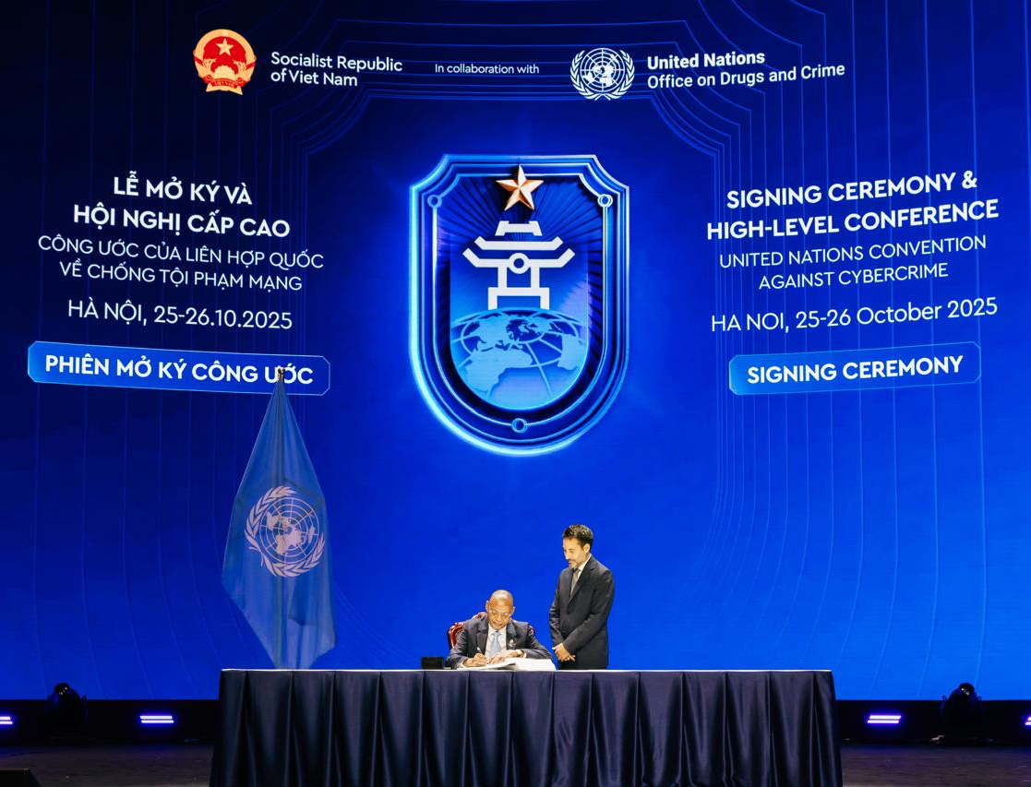
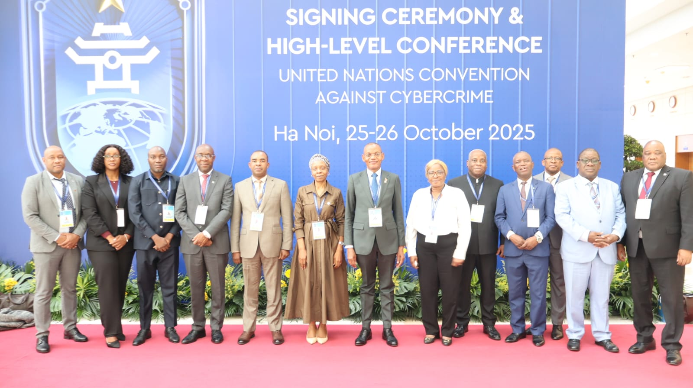
4. Instrumentos Internacionais Adoptados e Ratificados
Moçambique assinou a Convenção das Nações Unidas contra os Crimes Cibernéticos
O Governo de Moçambique assinou no dia 25 de Outubro de 2025, a Convenção das Nações Unidas contra os Crimes Cibernéticos, em Hanói, na República Socialista do Vietname.
A Convenção tem como principais objectivos promover e fortalecer medidas de prevenção e combate a crimes cibernéticos de forma mais eficiente e eficaz; facilitar e reforçar a cooperação internacional na prevenção e combate a este tipo de crimes; bem como promover a assistência técnica e a capacitação institucional.
Instituto Nacional de Tecnologias de Informação e Comunicação (INTIC, IP)
www.intic.gov.mz

Slide 25
5. Desafios e Perspectivas;
Revisão da Estratégia Nacional de Segurança Cibernética;
Elaboração da Estratégia de ⁠⁠Inteligência Artificial;
⁠⁠Adesão à Convenção de Budapeste sobre Crimes Cibernéticos;
⁠⁠Ratificação da Convenção das Nações Unidas contra Crimes Cibernéticos;
⁠ ⁠Aprovação da Proposta da Lei de Protecção de Dados Pessoais;
⁠Aprovação do Regulamento sobre Segurança Cibernética de Infra-estruturas Críticas.
Reforçar o enquadramento regulamentar para sectores críticos;
Criação de mecanismos robustos de fiscalização e reporte obrigatório de incidentes.
Promoção de campanhas massivas de sensibilização ao público.
Intensificar a cooperação internacional em matéria de cibersegurança.
Instituto Nacional de Tecnologias de Informação e Comunicação (INTIC, IP)
www.intic.gov.mz

Slide 26

6. Considerações Finais
É crucial e urgente estabelecer regras essenciais de segurança para a criação de um espaço cibernético seguro, resiliente e que garanta uma responsabilidade partilhada dos sectores no fortalecimento da segurança cibernética.
A aprovação da legislação sobre os crimes cibernéticos e segurança cibernética, representa um passo crucial para proteger o Estado, os cidadãos e as instituições, promovendo segurança, justiça e responsabilidade no ambiente digital.
A Lei de Crimes Cibernéticos já está harmonizada com Convenção de Budapeste e a Convenção das Nações Unidas contra Crimes Cibernéticos, garantindo coerência jurídica e fortalecendo a posição de Moçambique no cenário internacional.
Moçambique tem dado passos importantes na construção de um quadro jurídico sólido para enfrentar crimes e ameaças cibernéticas. Apesar dos desafios, o país encontra-se numa trajetória de fortalecimento institucional e de modernização legal, visando proteger os cidadãos, empresas e o Estado no ambiente digital.
Instituto Nacional de Tecnologias de Informação e Comunicação (INTIC, IP)
www.intic.gov.mz

Slide 27
  Pela atenção dispensada, muito obrigado!

